Slide 1

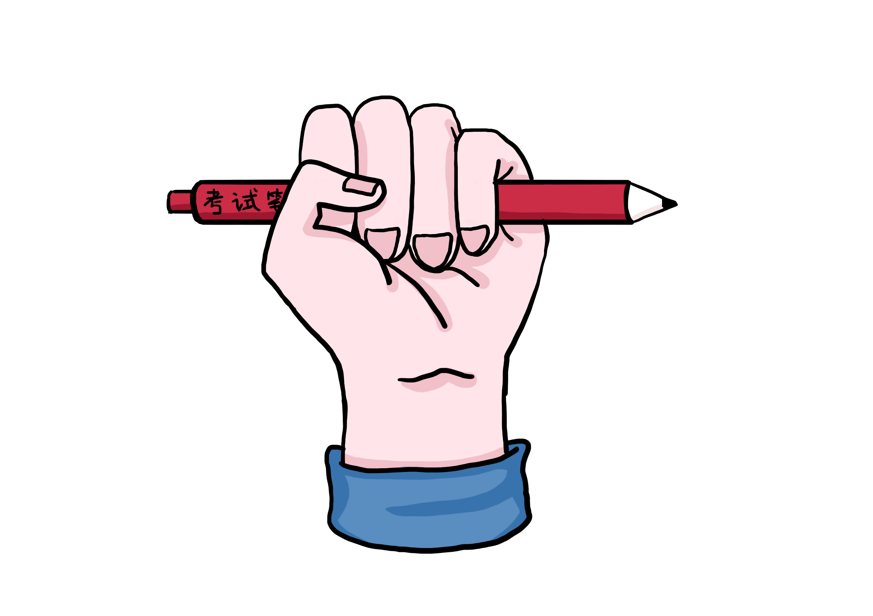



Slide 2

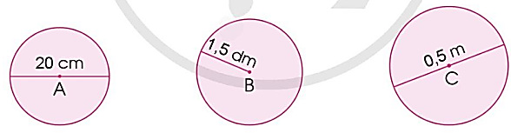
Em hãy tìm bán kính của 3 hình tròn trên.
A: 10 cm; B: 1,5 dm; C: 0,25 m

Slide 3
Em hãy nhắc lại cách tính chu vi hình tròn.
Muốn tính chu vi hình tròn, ta lấy đường kính nhân với 3,14.

Slide 4
Hình tròn A có chu vi là:
20 x 3,14 = 62,8 (cm)
Hình tròn B có chu vi là:
1,5 x 2 x 3,14 = 9,42 (dm)
Hình tròn C có chu vi là:
0,5 x 3,14 = 1,57 (cm)
Em hãy tính chu vi mỗi hình tròn trên.

Slide 5







EDUFIVE
TRANG 118, 119

Slide 6
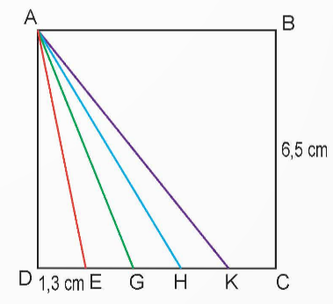
1
Số?
Cho hình vuông ABCD như hình bên và DE = EG = GH = HK = KC = 1,3 cm.
a) Diện tích hình thang ABCK là cm²
?
b) Diện tích hình tam giác AKD gấp lần diện tích hình tam giác ADE. .
?

Slide 7
1
Số?
Cho hình vuông ABCD như hình bên và
DE = EG = GH = HK = KC = 1,3 cm.
a) Diện tích hình thang ABCK là cm²
b) Diện tích hình tam giác AKD gấp lần diện tích hình tam giác ADE. .

Slide 8
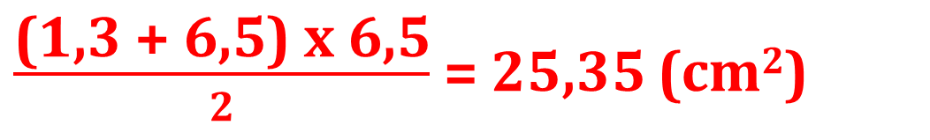
1
Số?
Cho hình vuông ABCD như hình bên và
DE = EG = GH = HK = KC = 1,3 cm.
25,35
a) Diện tích hình thang ABCK là cm²
$\frac{\text{(1,3 + 6,5) }\text{x}\text{ 6,5}}{2}$= 25,35 (cm²)
b) Diện tích hình tam giác AKD gấp lần diện tích hình tam giác ADE. .
4

Slide 9
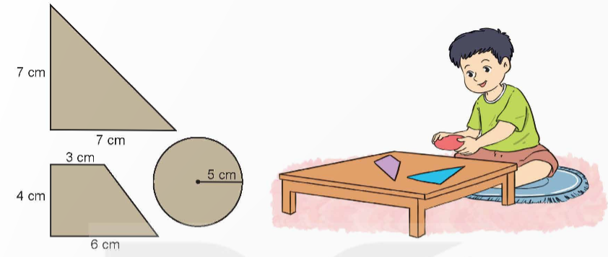
2
Bạn Việt dùng đất sét để nặn hình tam giác, hình thang và hình tròn với kích thước như hình dưới đây. Hỏi hình nào có diện tích bé nhất, hình nào có diện tích lớn nhất?

Slide 10

Diện tích hình tam giác là:
(7 × 7) : 2 = 24,5 (cm²)
Diện tích hình tròn là:
3,14 × 5 × 5 = 78,5 (cm²)
Diện tích hình thang là:
(3 + 6) × 4 : 2 = 18 (cm²)
So sánh: 18 cm² < 24,5 cm² < 78,5 cm²
Vậy hình thang có diện tích bé nhất, hình tròn có diện tích lớn nhất.

Slide 11

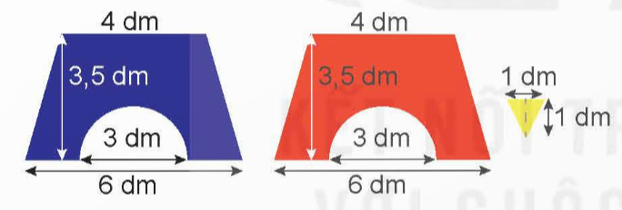
3
Tìm số thập phân thích hợp.
Một rô-bốt cắt được ba mảnh vải màu xanh, đỏ và vàng như hình dưới đây. Tổng diện tích ba mảnh vải đó là cm²
?

Slide 12
3
Tìm số thập phân thích hợp.
Một rô-bốt cắt được ba mảnh vải màu xanh, đỏ và vàng như hình dưới đây. Tổng diện tích ba mảnh vải đó là cm²

Slide 13
Diện tích hình thang bao ngoài là:
(4 + 6) × 3,5 : 2 = 17,5 (dm²)
Bán kính hình tròn bên trong là:
3 : 2 = 1,5 (dm)
Diện tích nửa hình tròn bên trong là:
(3,14 × 1, 5 × 1,5) : 2 = 3,5325 (dm²)
Diện tích phần giấy màu xanh và đỏ là:
(17,5 – 3,5325) x 2 = 27,935 (dm²)
Diện tích tam giác màu vàng là:
(1 × 1) : 2 = 0,5 (dm2)
Tổng diện tích 3 mảnh vải là:
13,9675 + 13,9675 + 0,5 = 28,435 (dm²)
Đáp số: 28,435 dm²

Slide 14
3
Tìm số thập phân thích hợp.
Một rô-bốt cắt được ba mảnh vải màu xanh, đỏ và vàng như hình dưới đây. Tổng diện tích ba mảnh vải đó là cm²
28,435

Slide 15
VẬN DỤNG

Slide 16
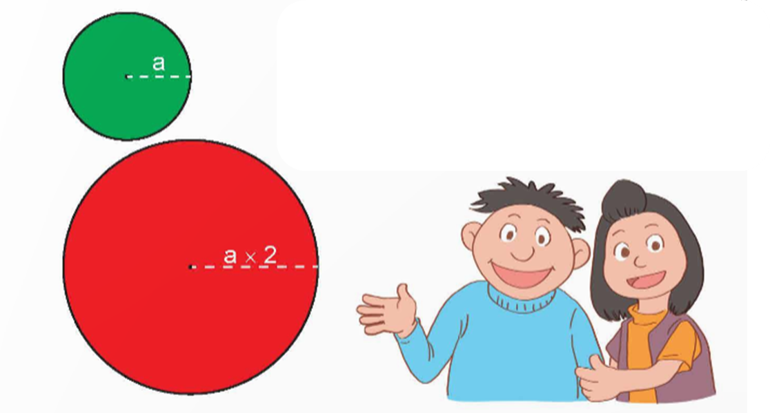
4
Đ, S?
a) Đường kính của hình tròn màu đỏ gấp hai lần đường kính của hình tròn màu xanh.
?
b) Chu vi của hình tròn màu đỏ cũng gấp hai lần chu vi của hình tròn màu xanh
?

Slide 17
4
Đ, S?
a) Đường kính của hình tròn màu đỏ gấp hai lần đường kính của hình tròn màu xanh.
b) Chu vi của hình tròn màu đỏ cũng gấp hai lần chu vi của hình tròn màu xanh

Slide 18
4
Đ, S?
a) Đường kính của hình tròn màu đỏ gấp hai lần đường kính của hình tròn màu xanh.
Đ
?
b) Chu vi của hình tròn màu đỏ cũng gấp hai lần chu vi của hình tròn màu xanh
Đ
?

Slide 19


EDUFIVE

